Slide 1
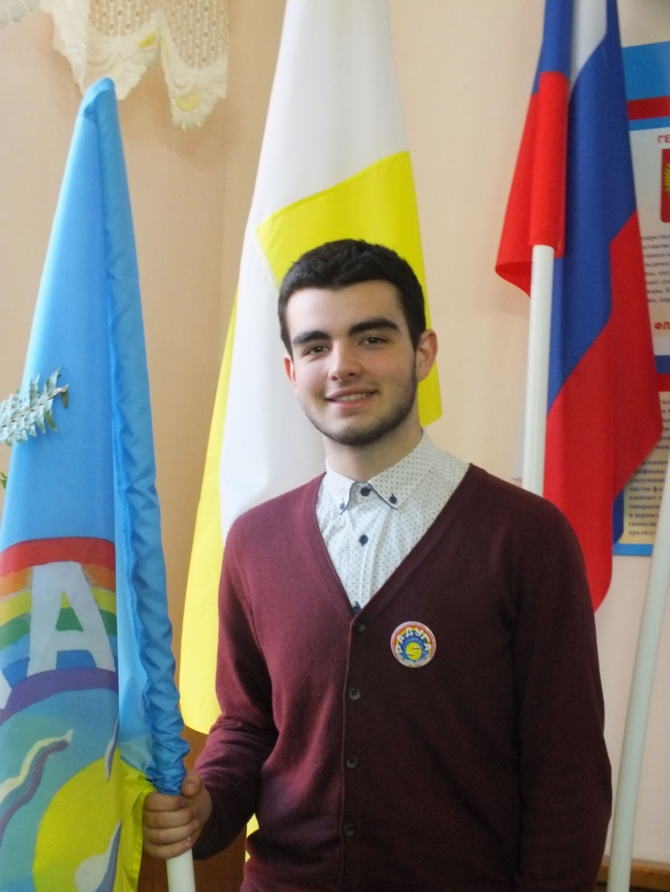
«Лидер - 2018»
Конкурс
«Я, моя организация и моя Родина»
Агабеков Марат– лидер Минераловодской ДЮОО
«Радуга»

Slide 3
Цель ДЮОО «Радуга»
воспитание гражданственности и патриотизма через правдивое изучение истории своей Родины, гармоничное развитие личности, объединение детей и подростков вокруг общего дела, на основе приоритета их интересов в обществе.

Slide 4
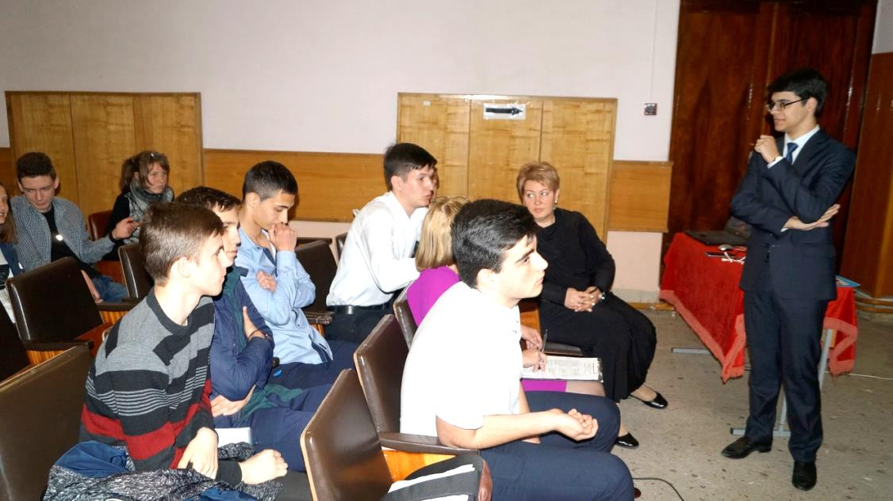
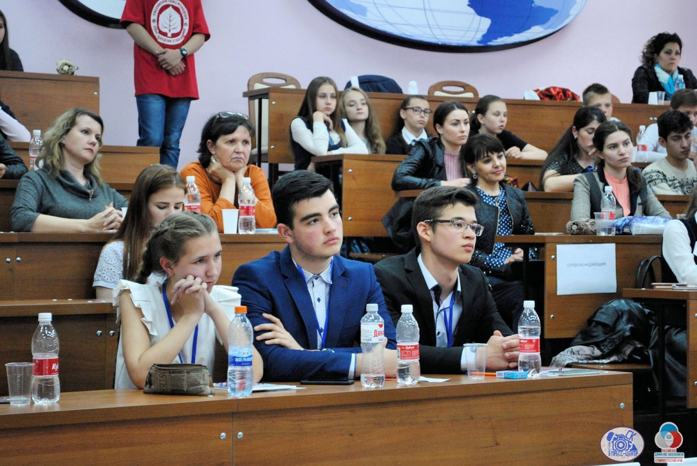
Работа на результат. Достижения

Slide 5
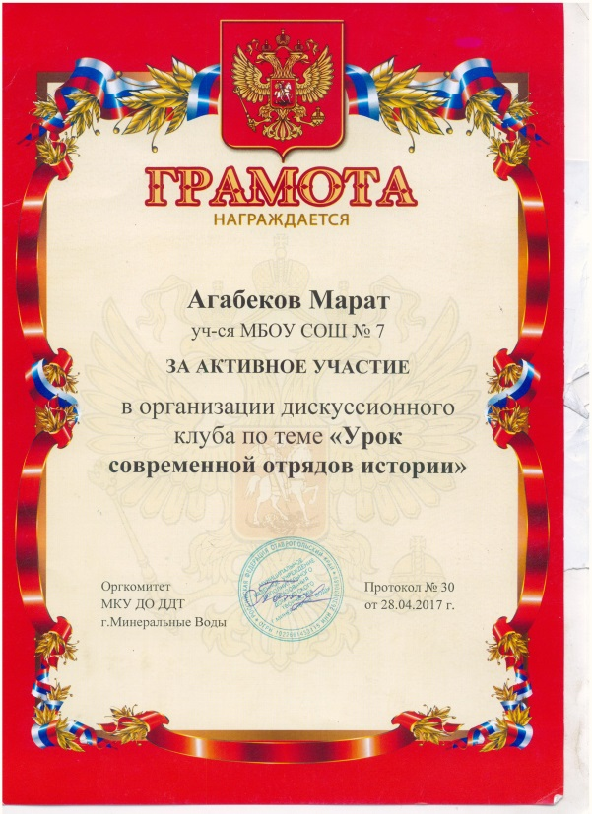
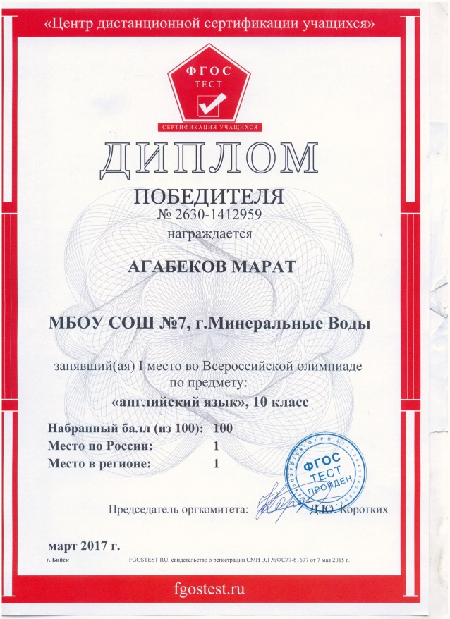

Slide 6
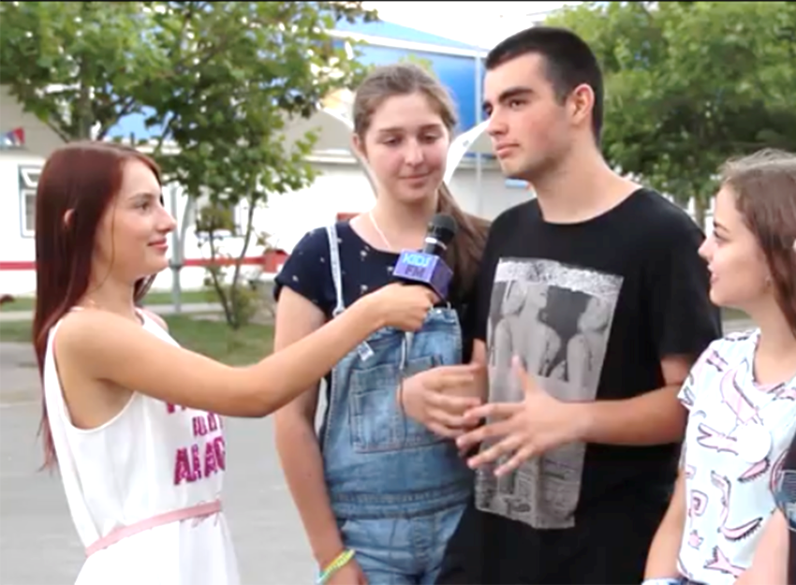
Обучение в ВДЦ «Смена» по программе «Киноакадемия», детские СМИ. Совершенствуем творческие навыки, продюсируем, даем интервью.

Slide 7
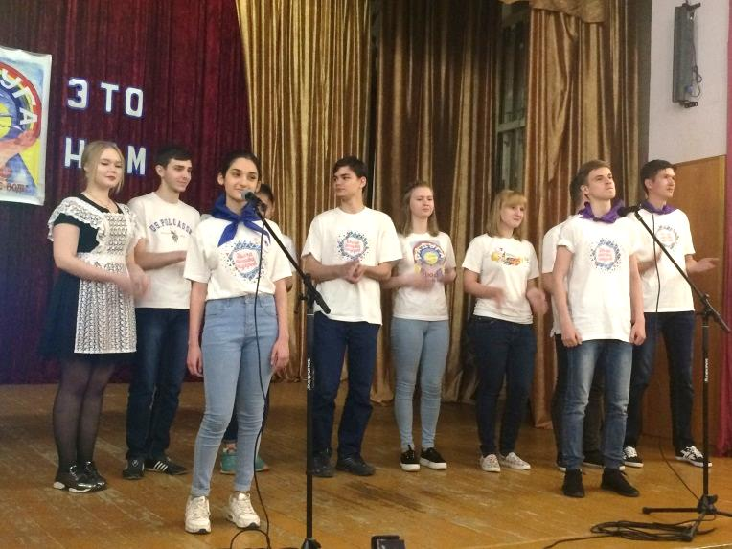
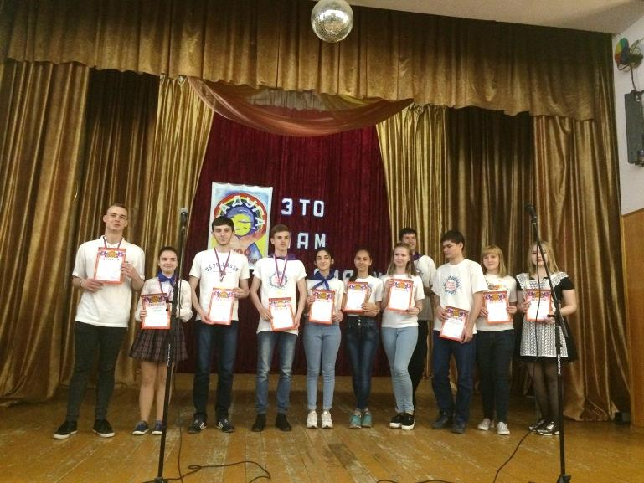
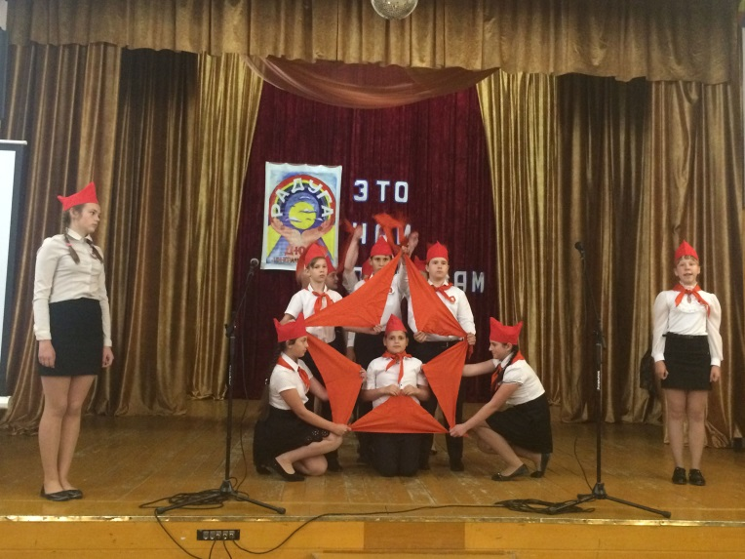
Традиционные слёты.
Итоговый слет актива «Это нам по силам»

Slide 8
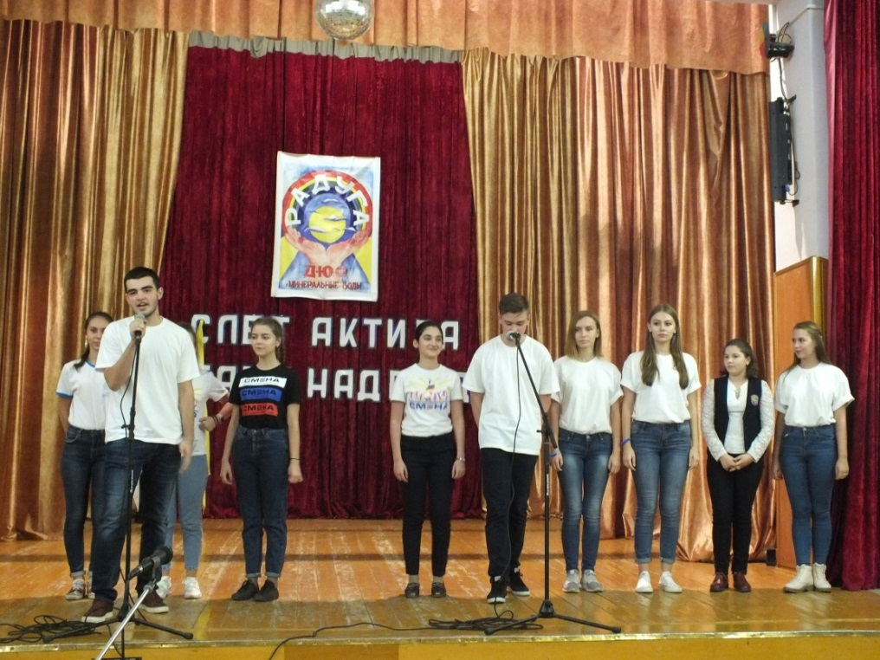
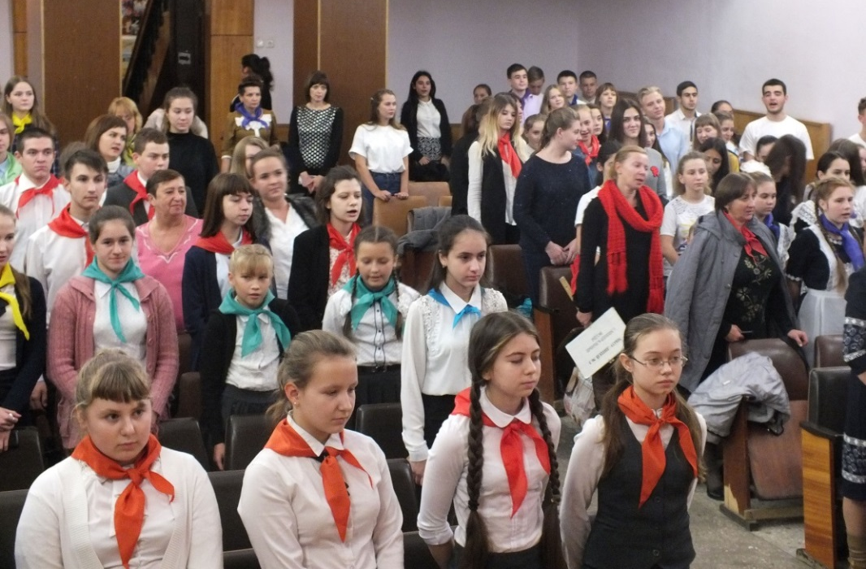
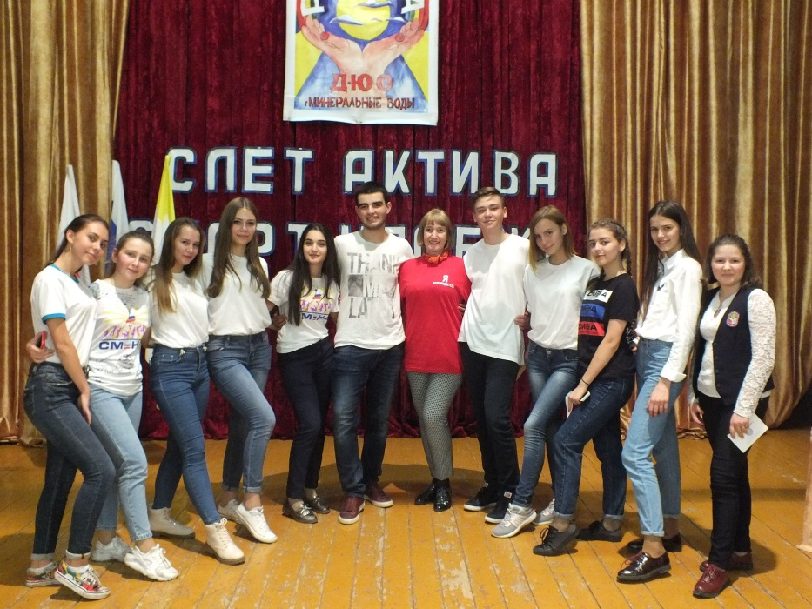
Слет актива «Старт надежд»

Slide 9
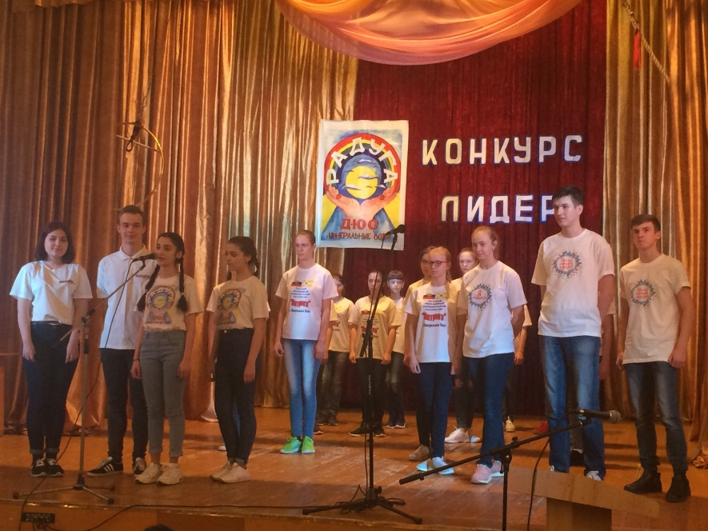
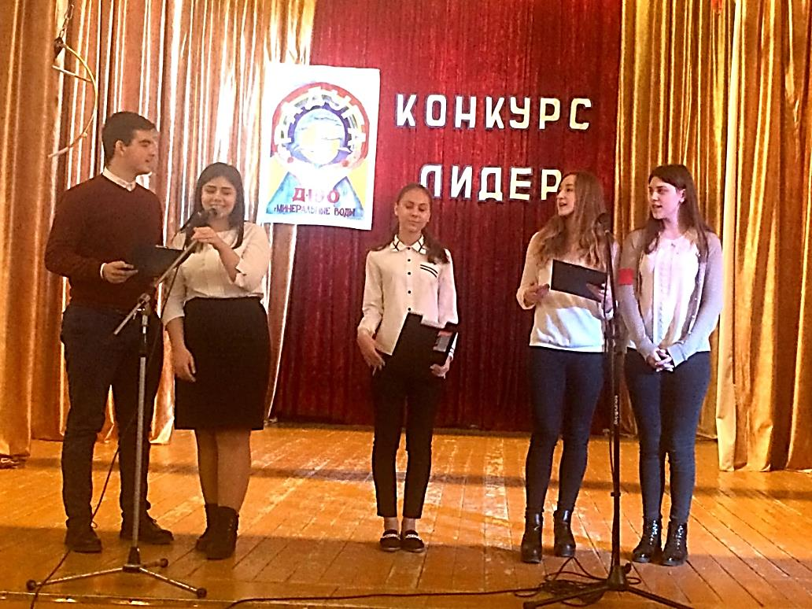
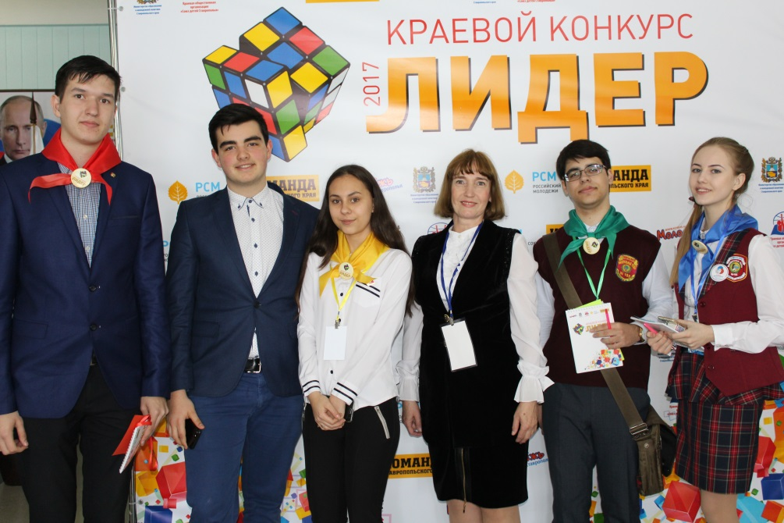
Городской и краевой конкурсы «Лидер»

Slide 10
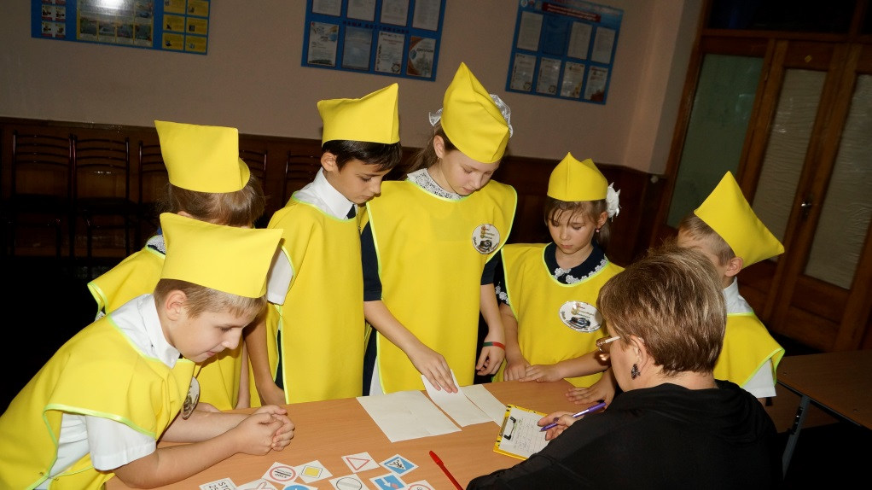
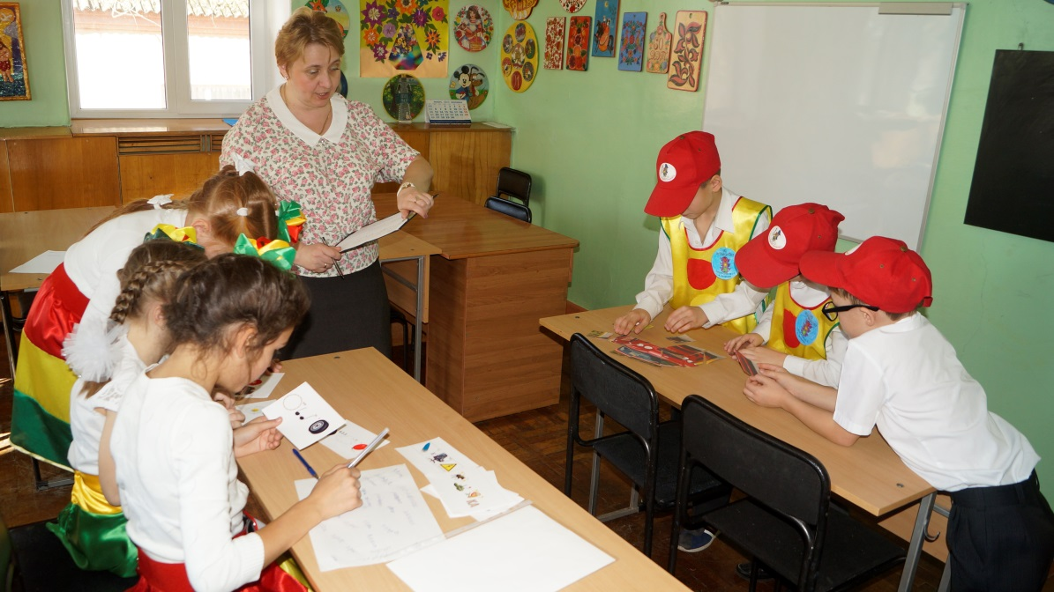
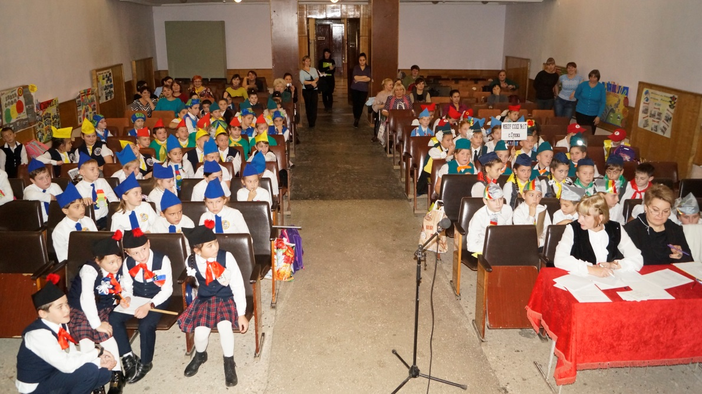
Конкурс отрядов ЮИД «Законы дорог уважай»

Slide 11
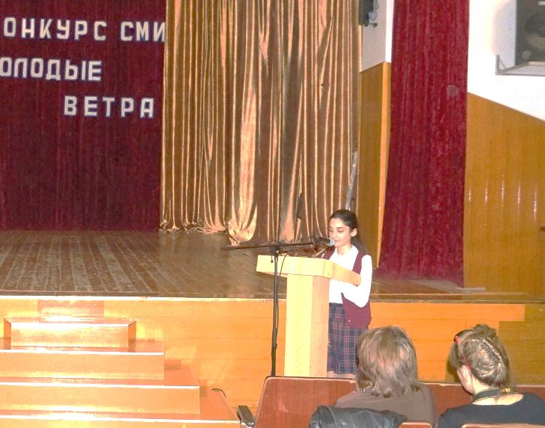
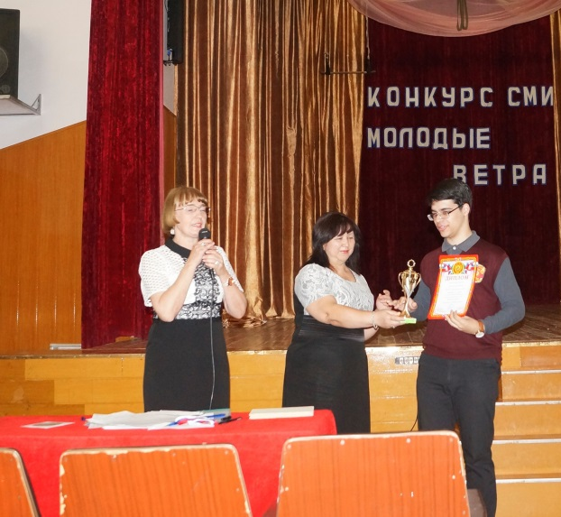
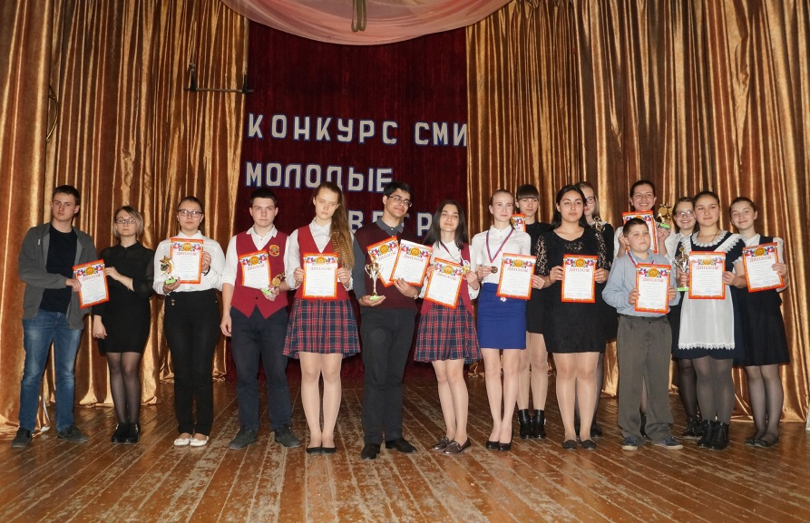
Конкурс детских и юношеских СМИ
«Молодые ветра»

Slide 12
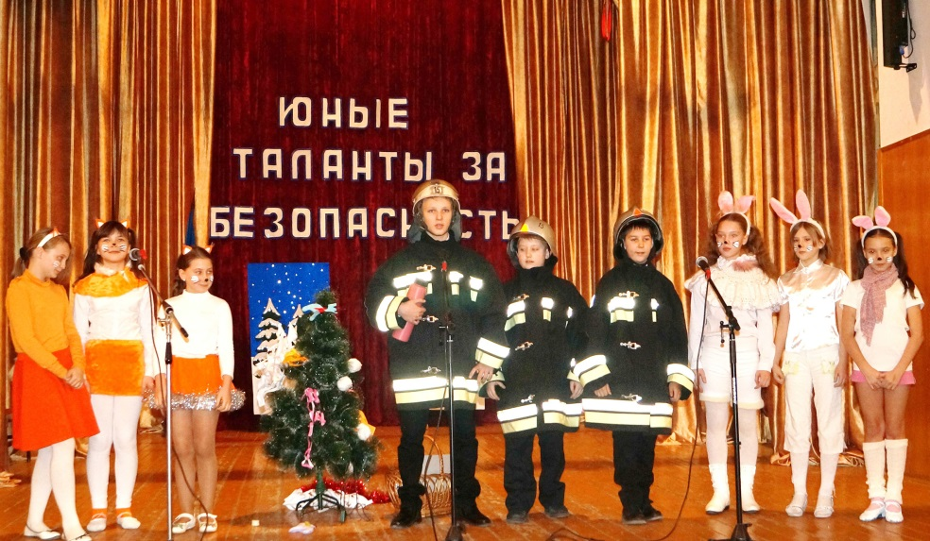
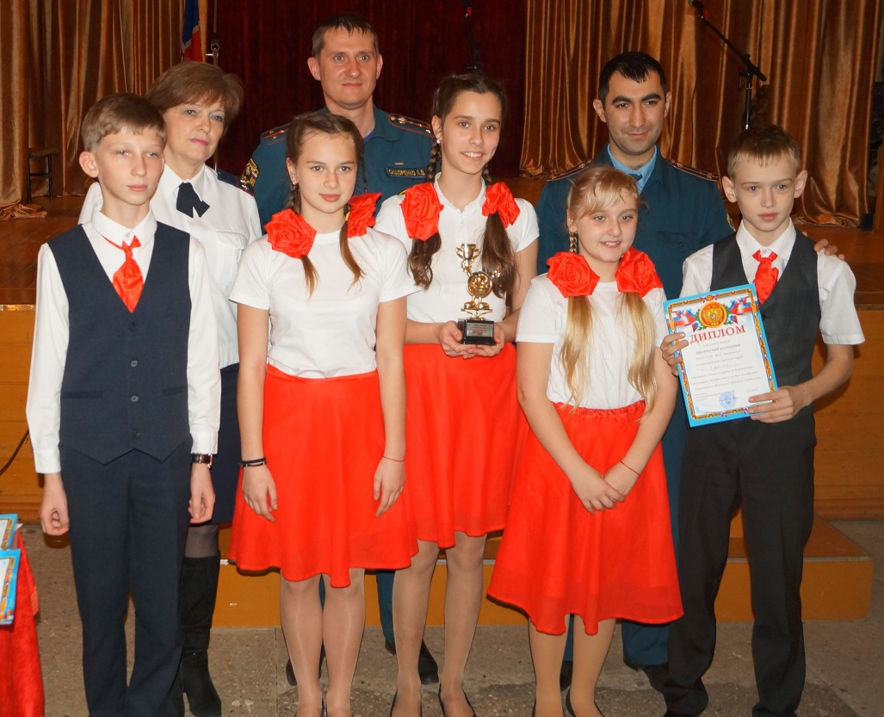
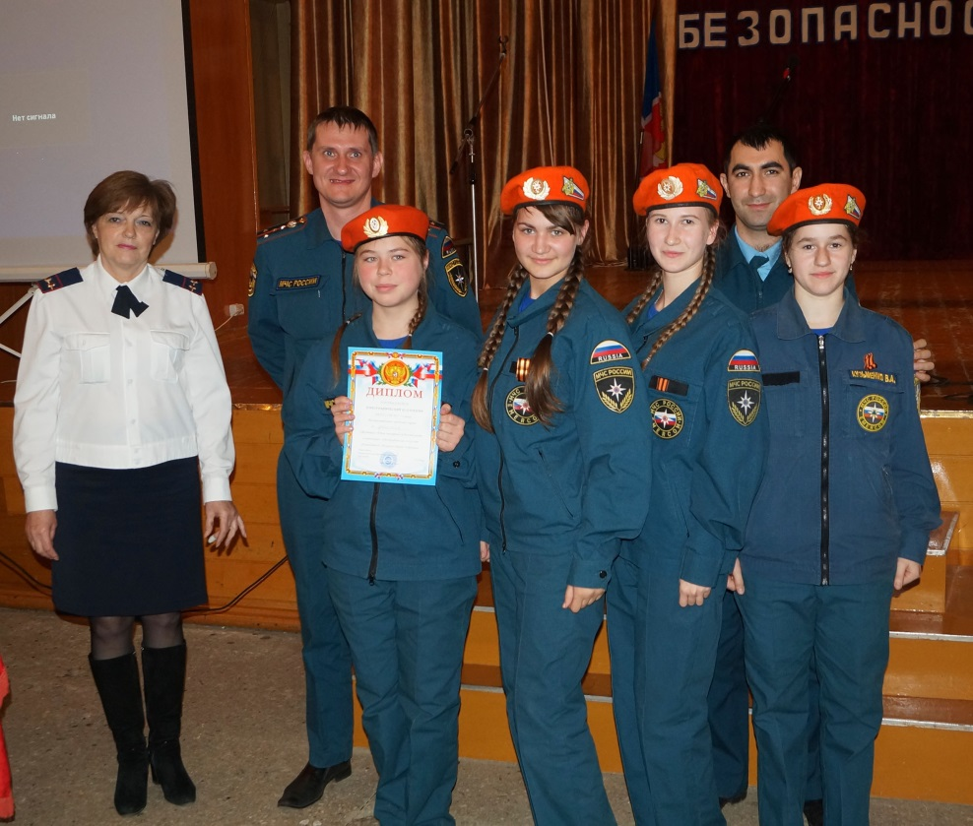
«Юные таланты за безопасность»

Slide 13
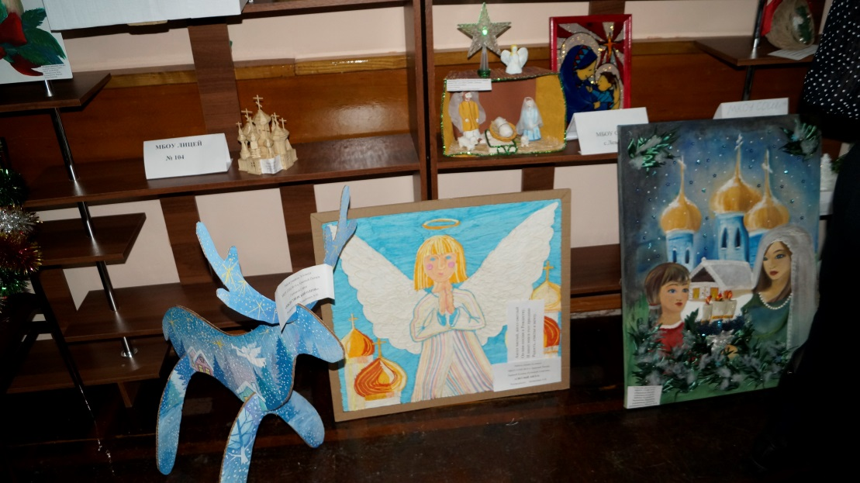
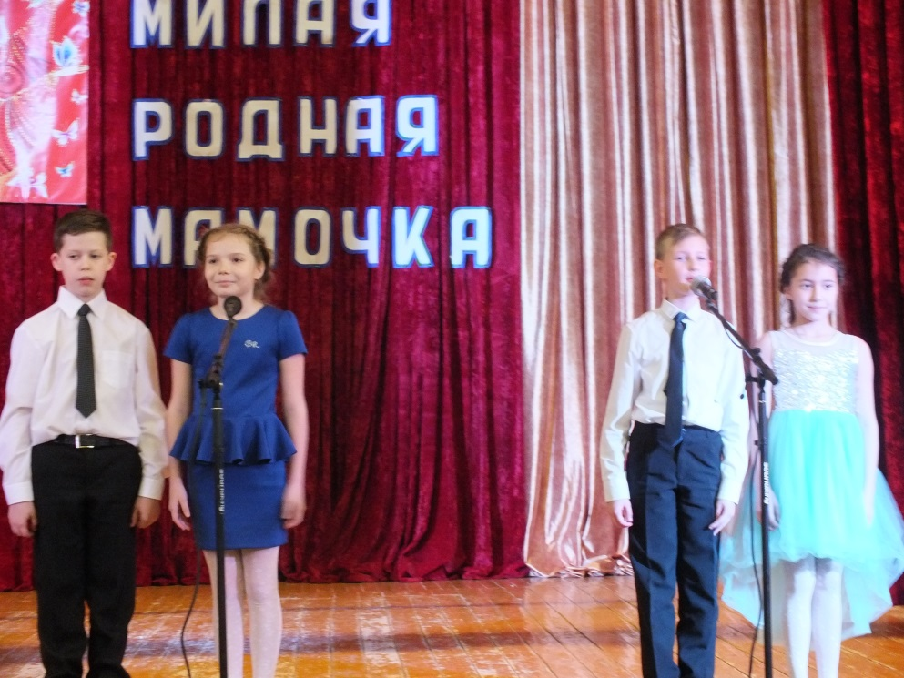
Концерты, выставки, мероприятия

Slide 14
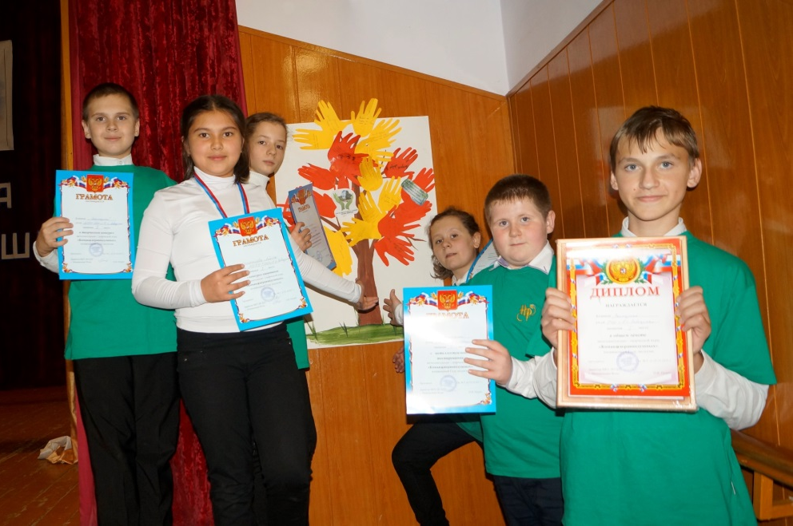
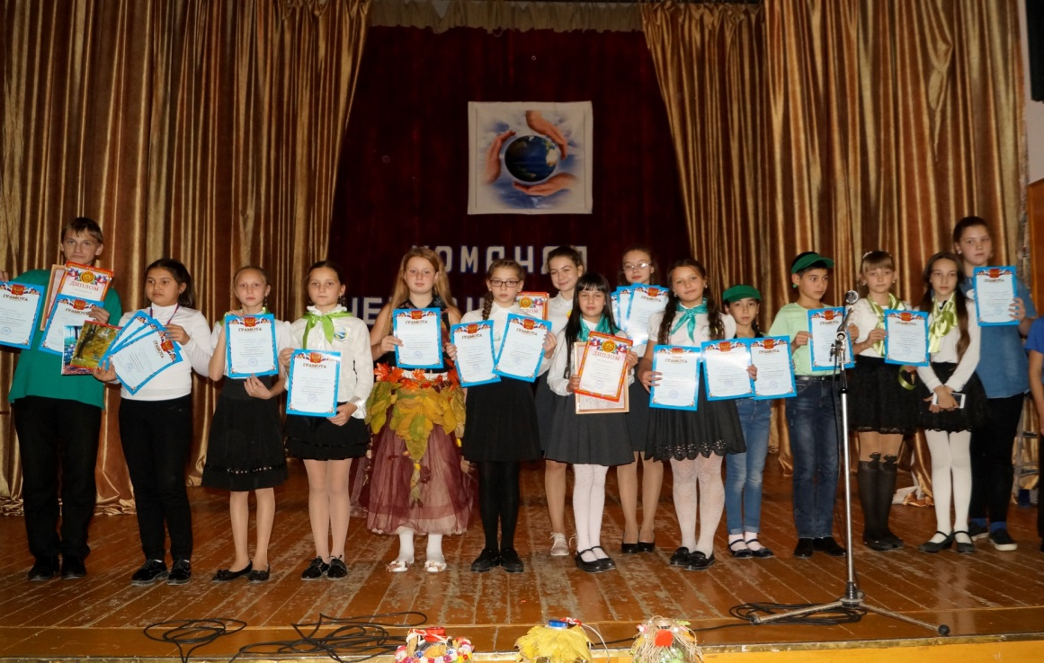
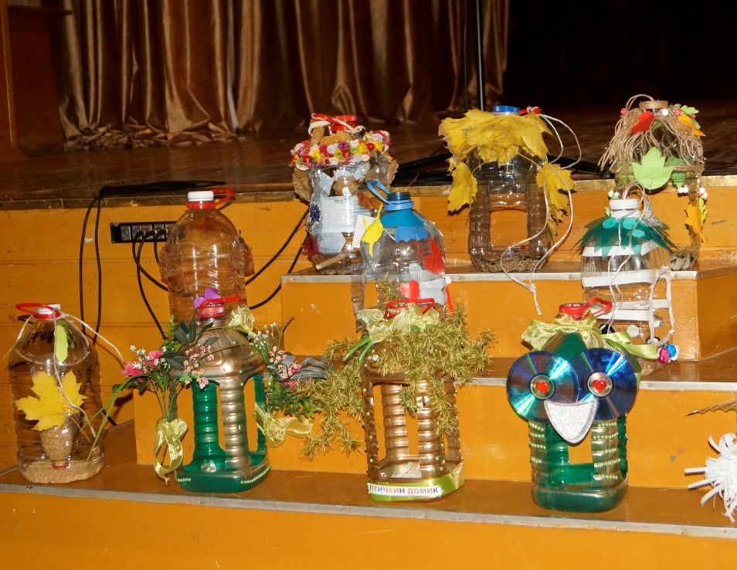
Игра «Команда неравнодушных»

Slide 15
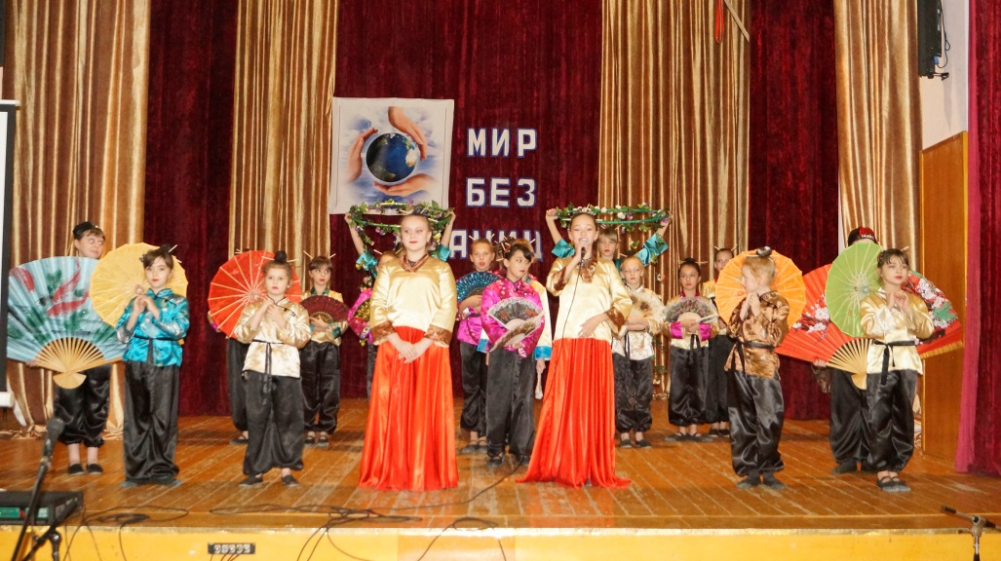
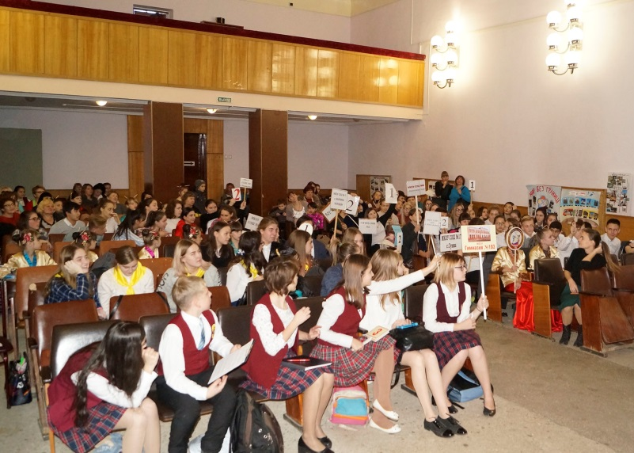
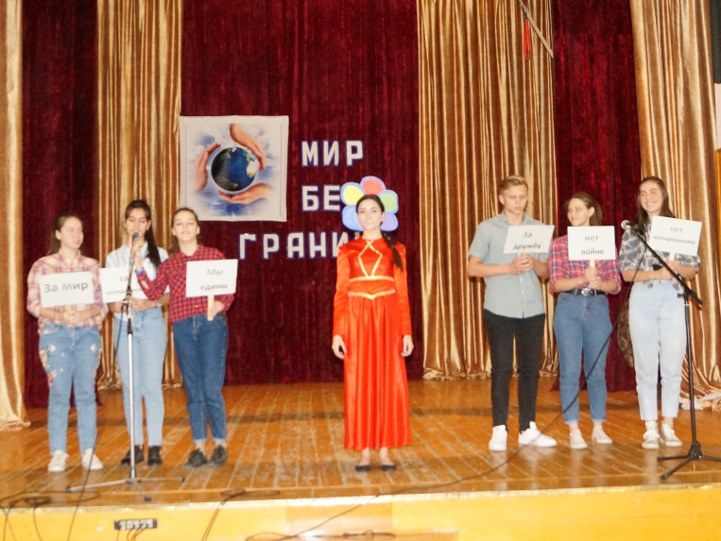
Фестиваль
«Мир без границ»

Slide 16
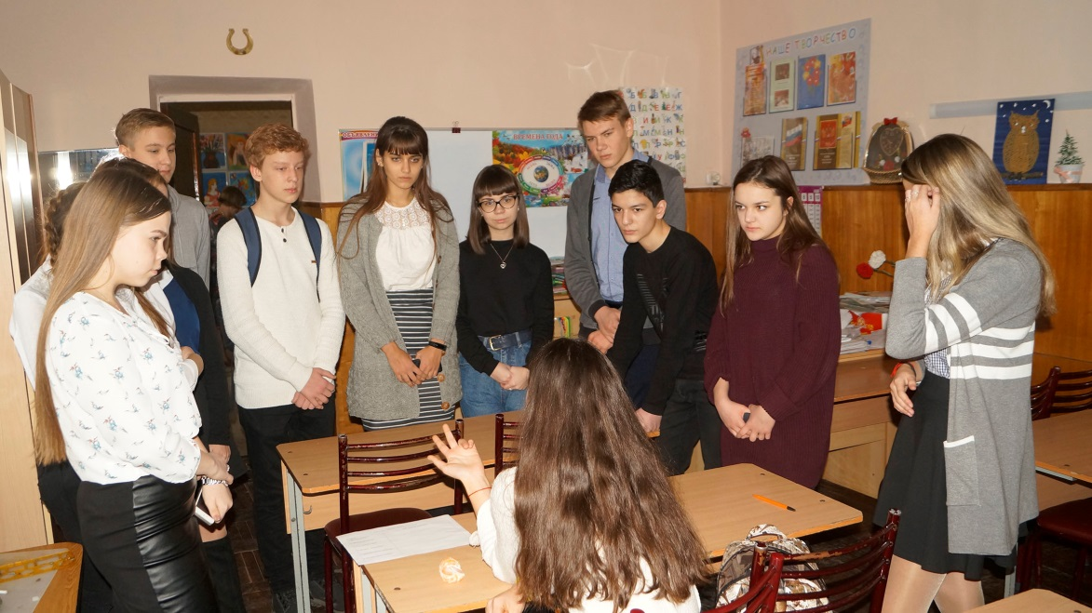
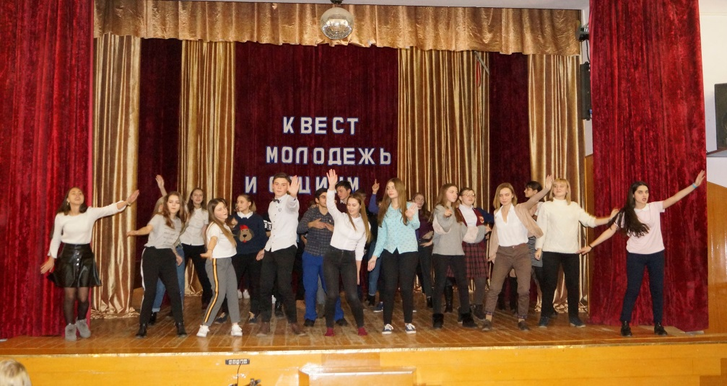
Квест
«Молодёжь и социум»

Slide 17
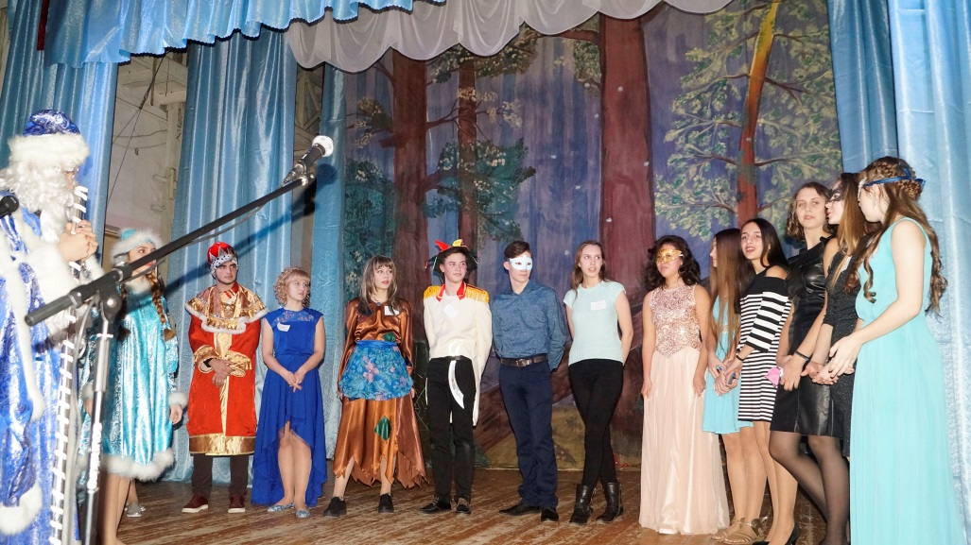
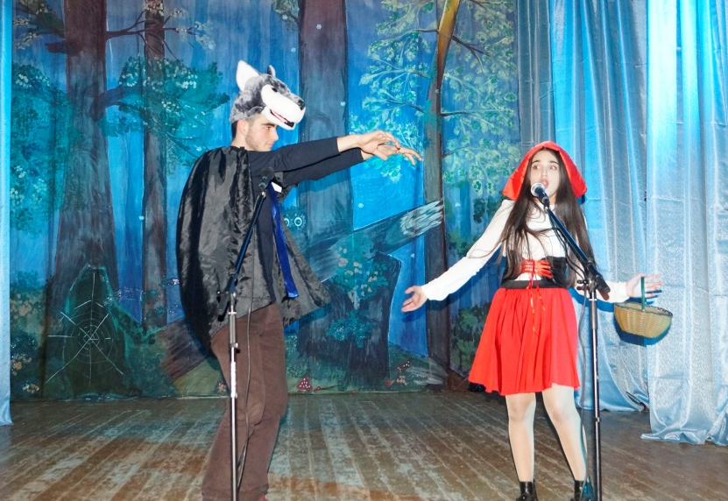
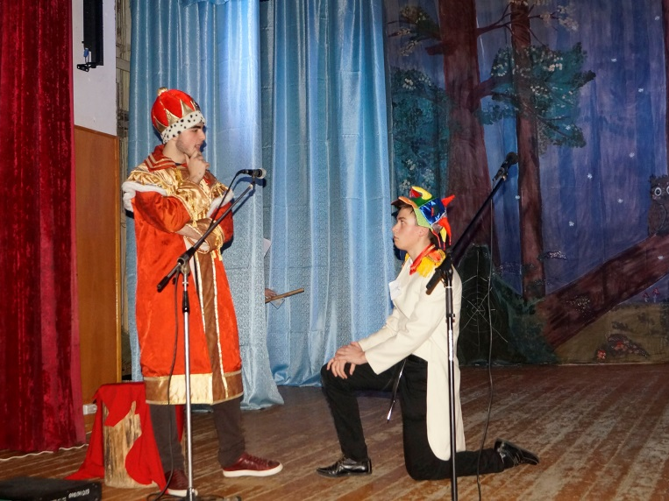
Новогодний
бал-маскарад

Slide 18
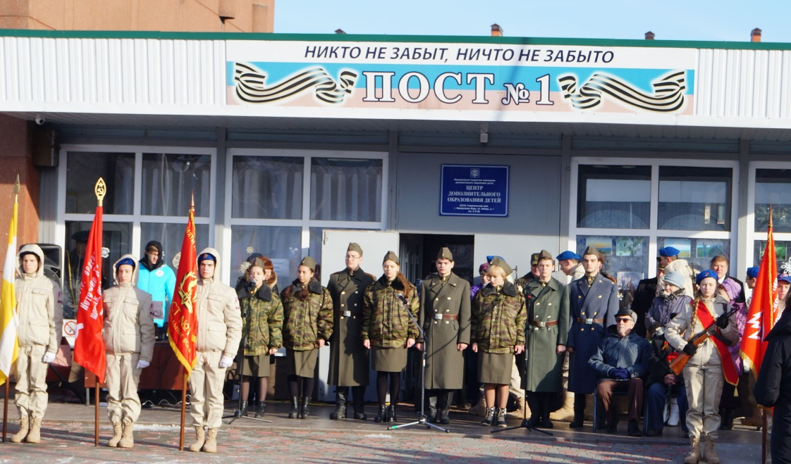
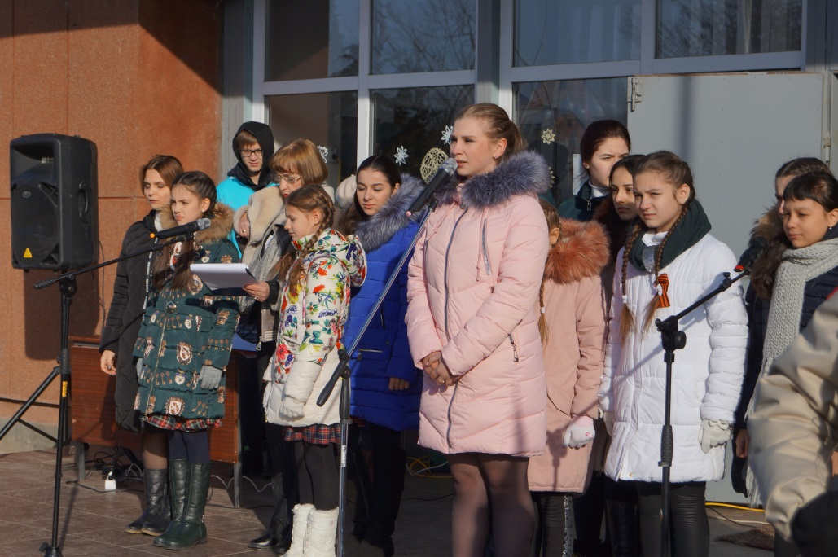
Митинг, посвященный 75-й годовщине освобождения г. Минеральные Воды

Slide 19
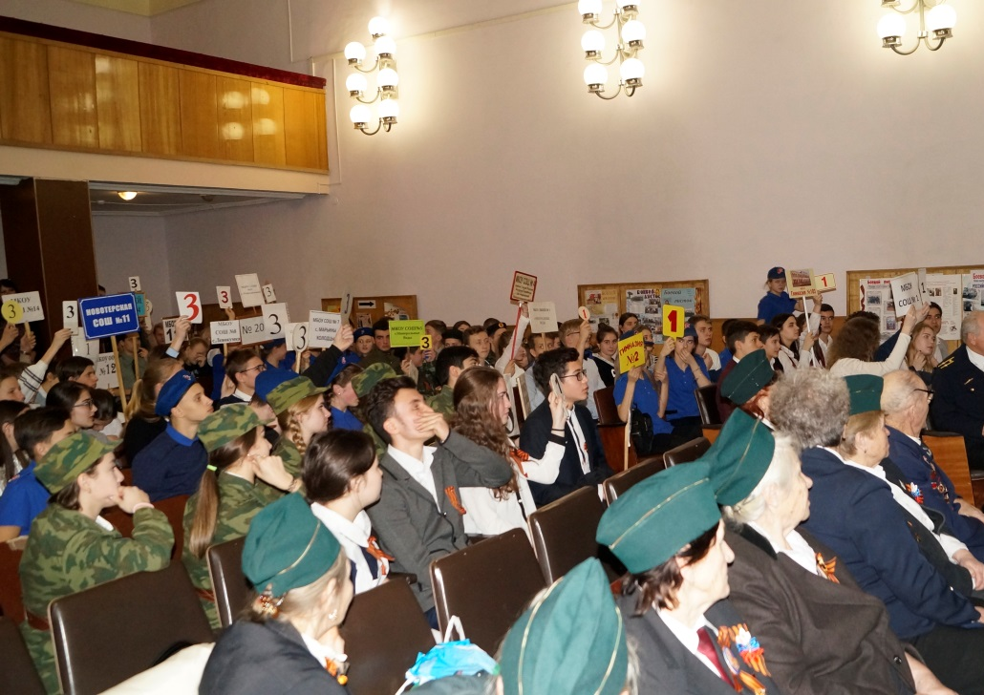
Патриотический слет «Равнение на Победу»

Slide 20
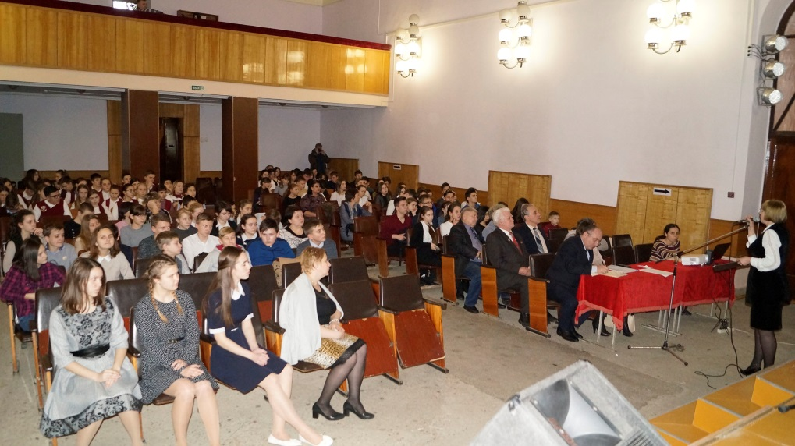
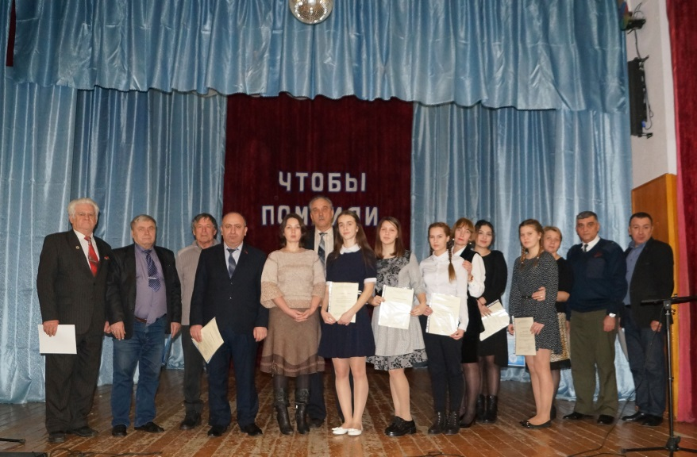
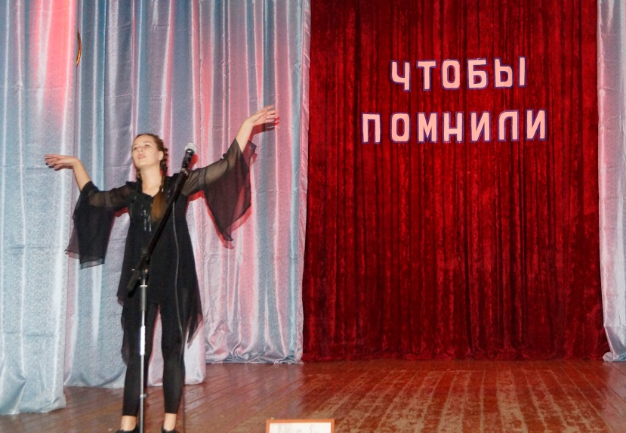
Урок мужества «Чтобы
помнили»

Slide 21
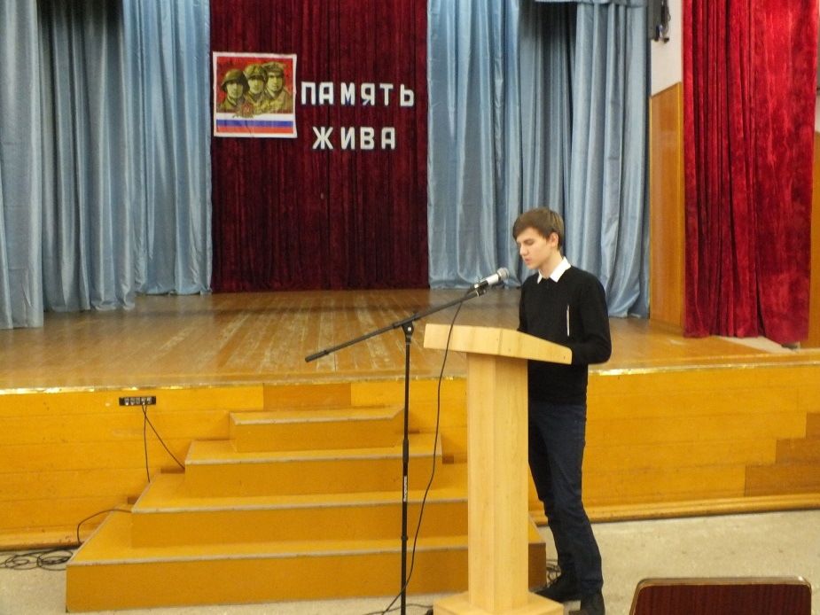
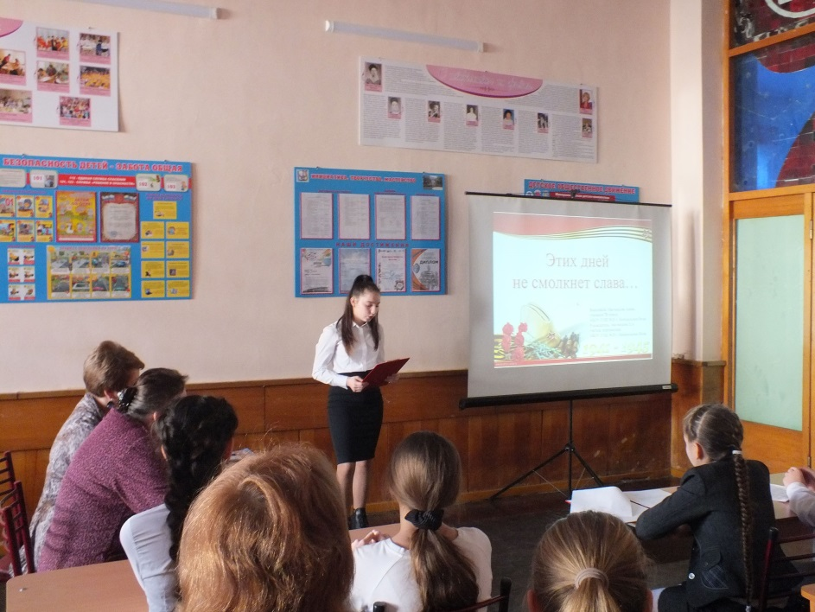
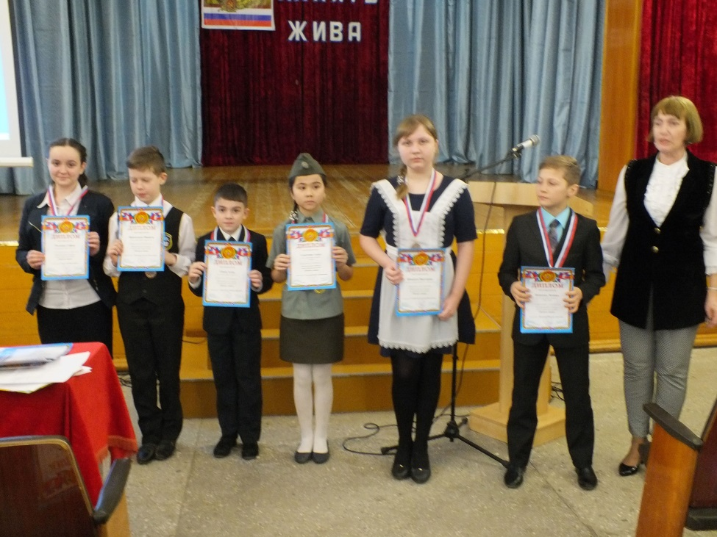
Конкурс исследовательских работ и компьютерных презентаций «Память жива»

Slide 22
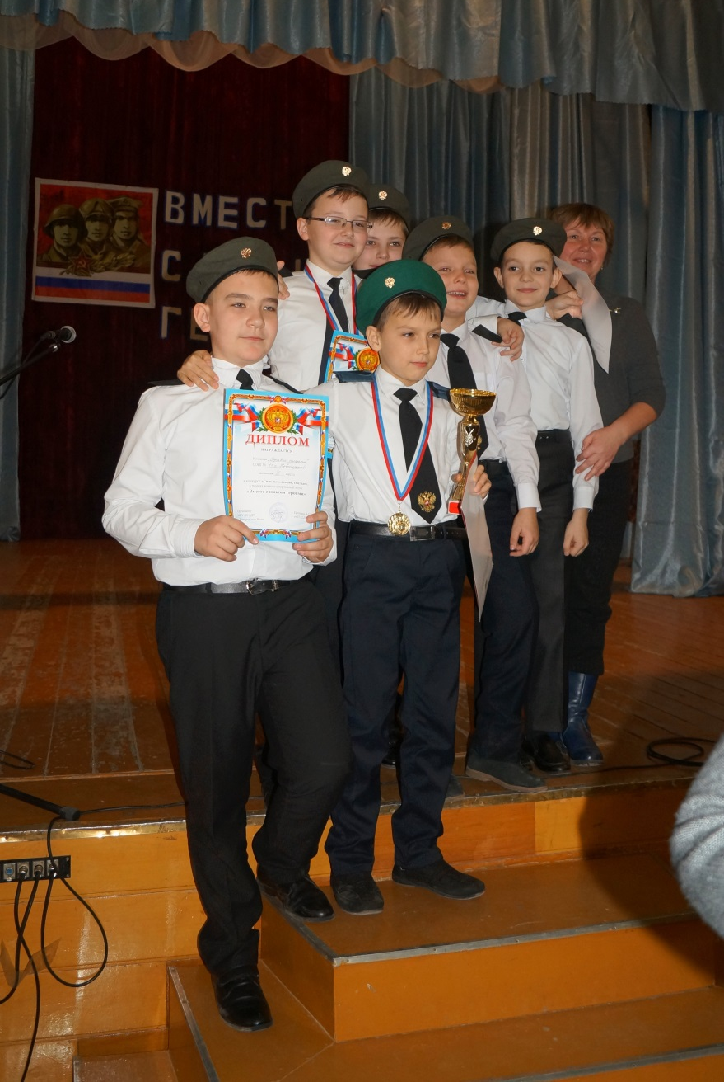
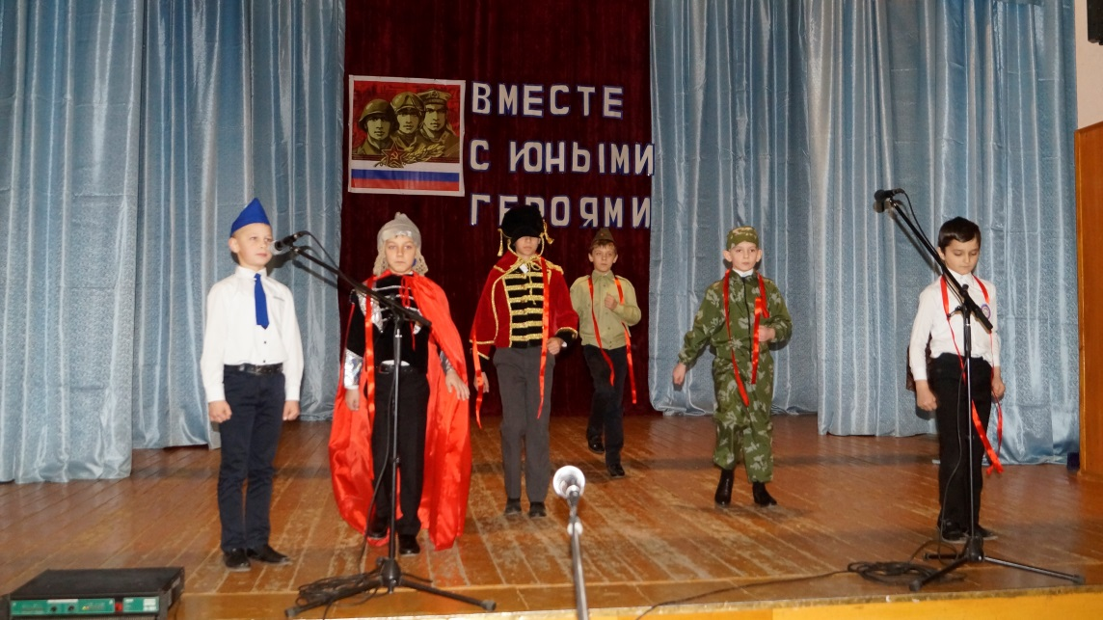
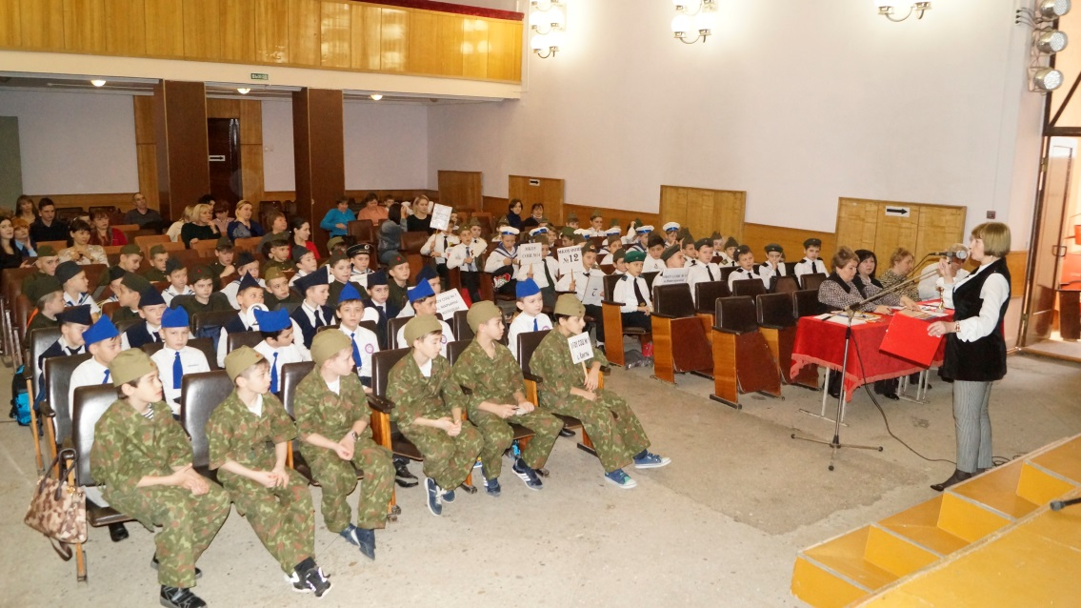
Военно-спортивный конкурс «Вместе с юными героями»

Slide 23
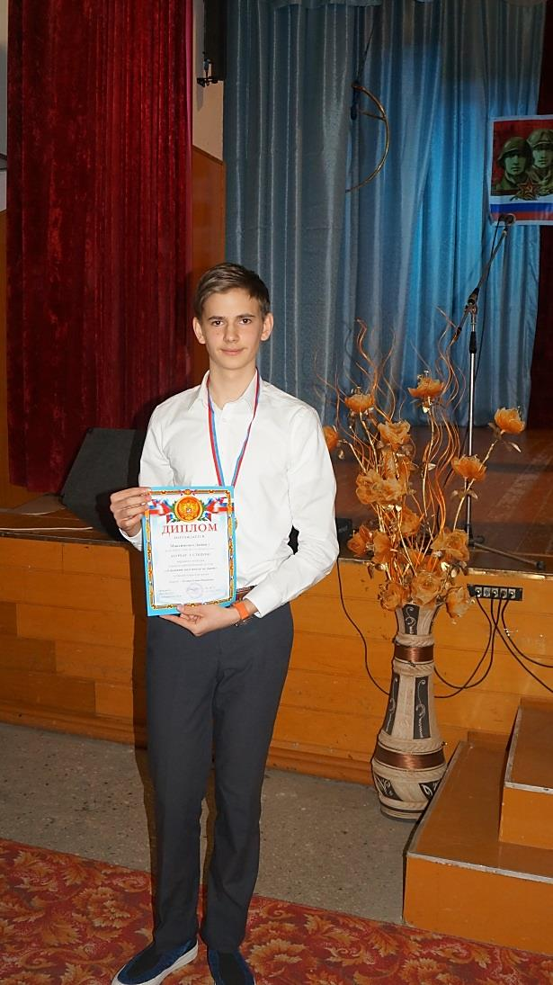
Конкурс чтецов «А память нам покоя не дает»

Slide 24
Конкурс патриотической песни «Солдатские звезды»

Slide 25
Гала-концерт, посвященный Дню защитника Отечества

Slide 26
Первомайская демонстрация

Slide 27
Дорогу осилит идущий!

